Slide 1
PixiJS: Vampire Survivors

Slide 2
Что мы сделаем?
Мы сделаем свою собственную игру “vampire survivors” на pixijs. В ней будут механики убийства, счетчика убийств и стрельбы.
Vampire survivors - игра в жанре Horde Survival (выживание против орд). Задача игрока - убить как можно больше, собрать лут, прокачаться, продолжать дальше.

Slide 3
Немного про PixiJS
PixiJS - Это движок для создания HTML5 контента.
Он позволяет делать очень красивый, оптимизированный и интерактивный контент.
“Под капотом” используется WebGL, который разрабатывают лучшие разработчики мира.

Slide 4
Установка
В терминале введите команду:
npm create pixi.js@latest
Вам предложат много разных вариантов, вам нужно нажимать только enter на каждый шаг.

Slide 5
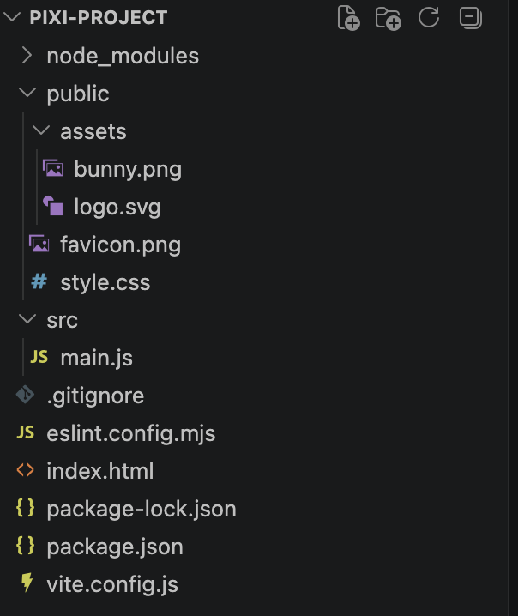
Взглянем на структуру проекта

Slide 6
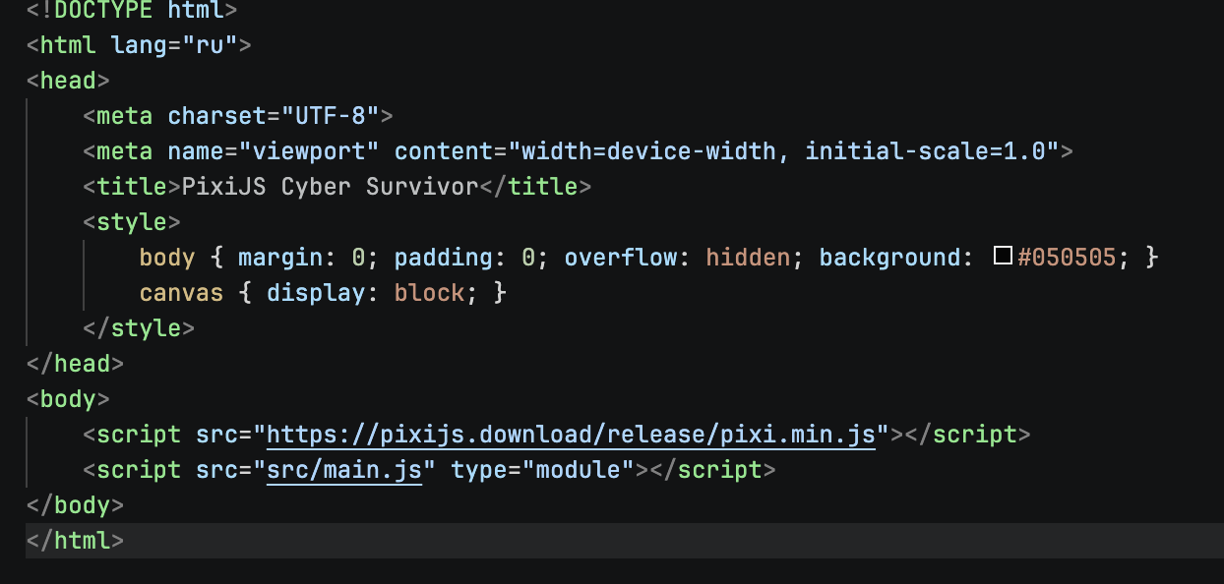
index.html

Slide 7
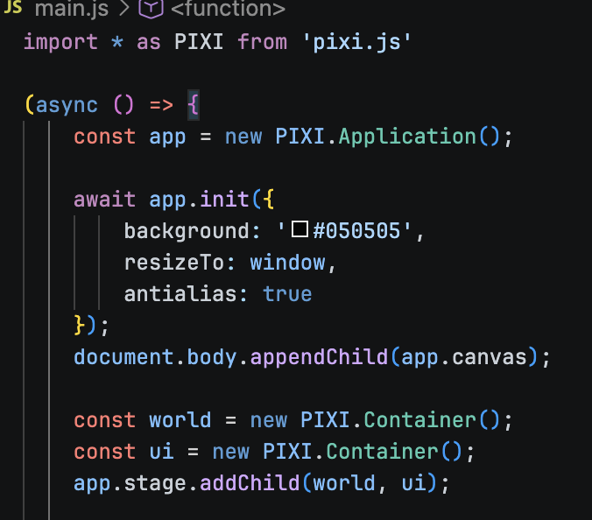
main.js

Slide 8
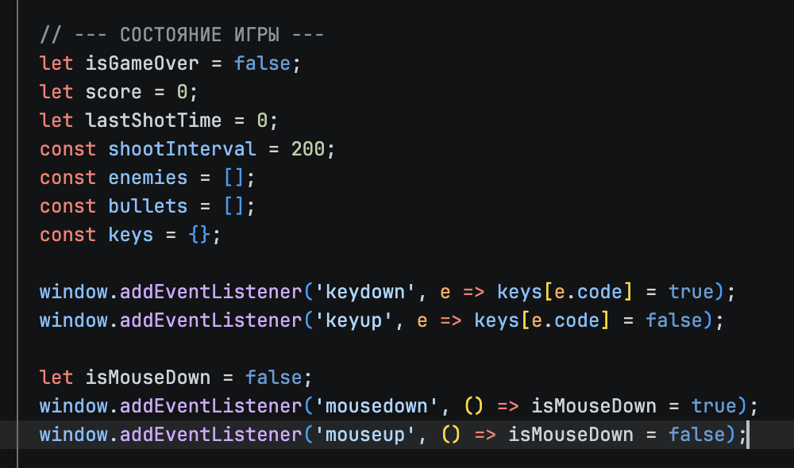
main.js

Slide 9
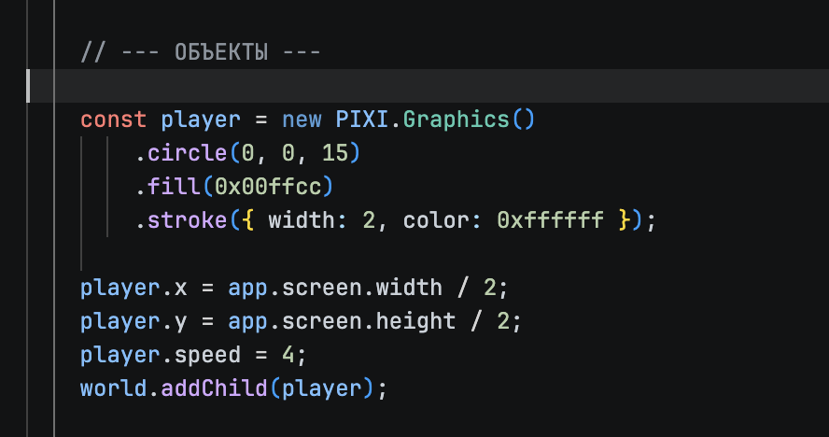
main.js

Slide 10
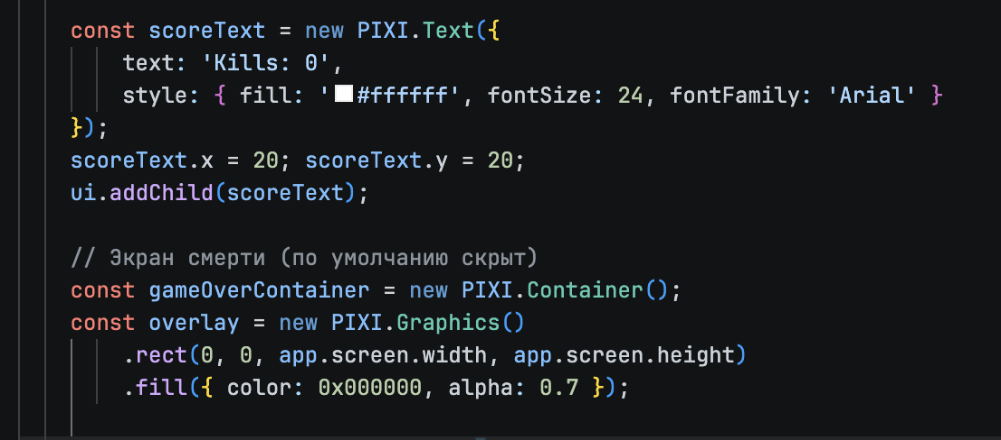
main.js

Slide 11
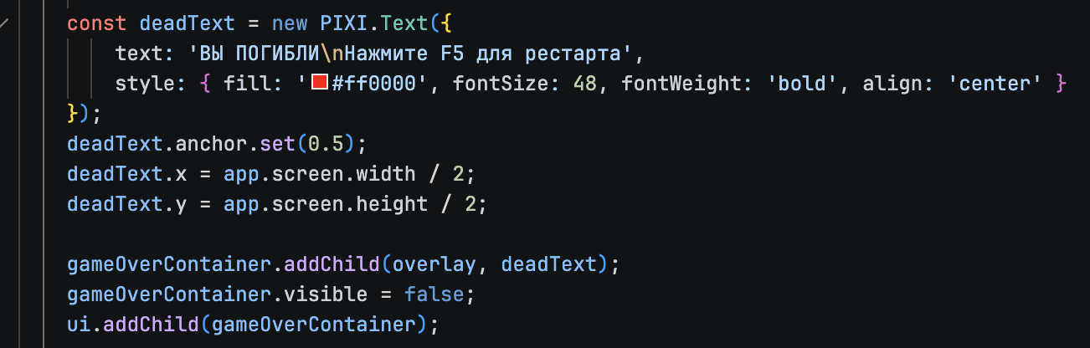
main.js

Slide 12
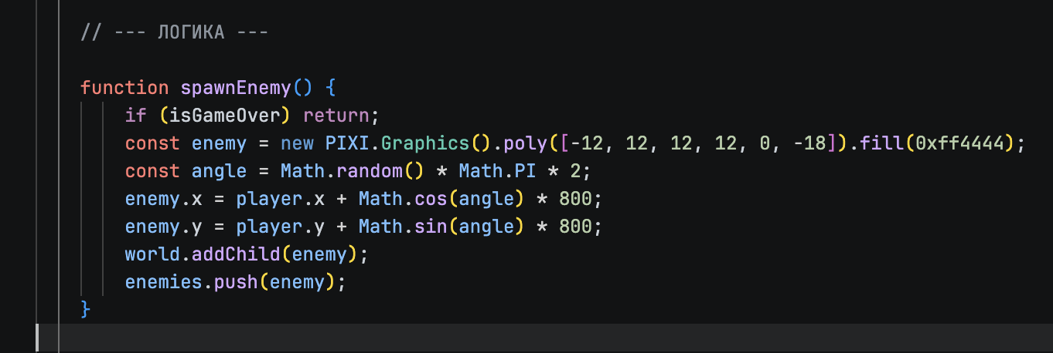
main.js

Slide 13
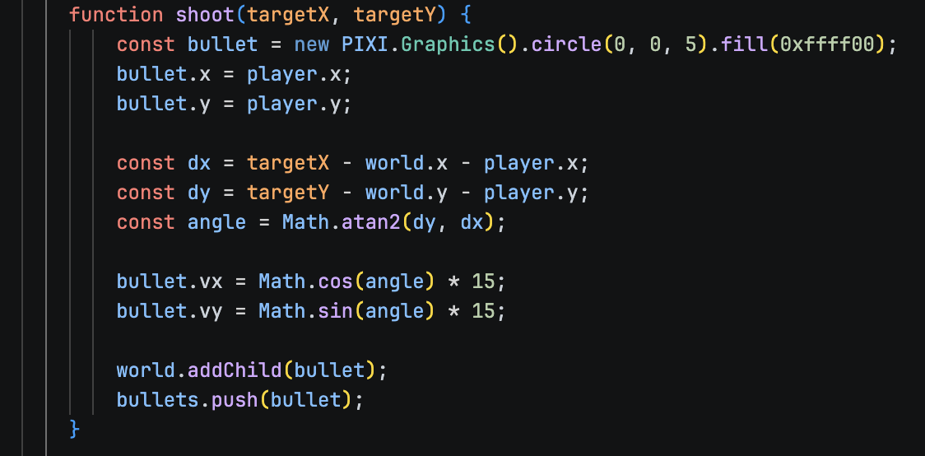
main.js

Slide 14
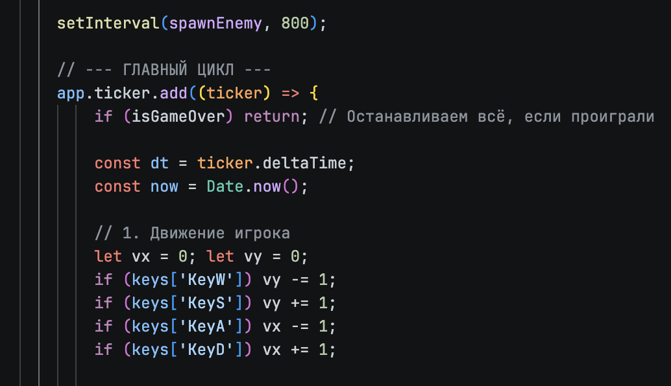
main.js

Slide 15
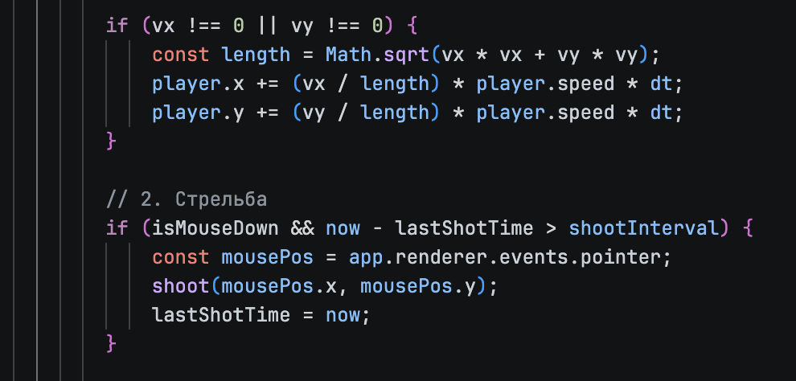
main.js

Slide 16
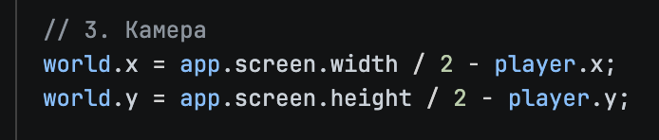
main.js

Slide 17
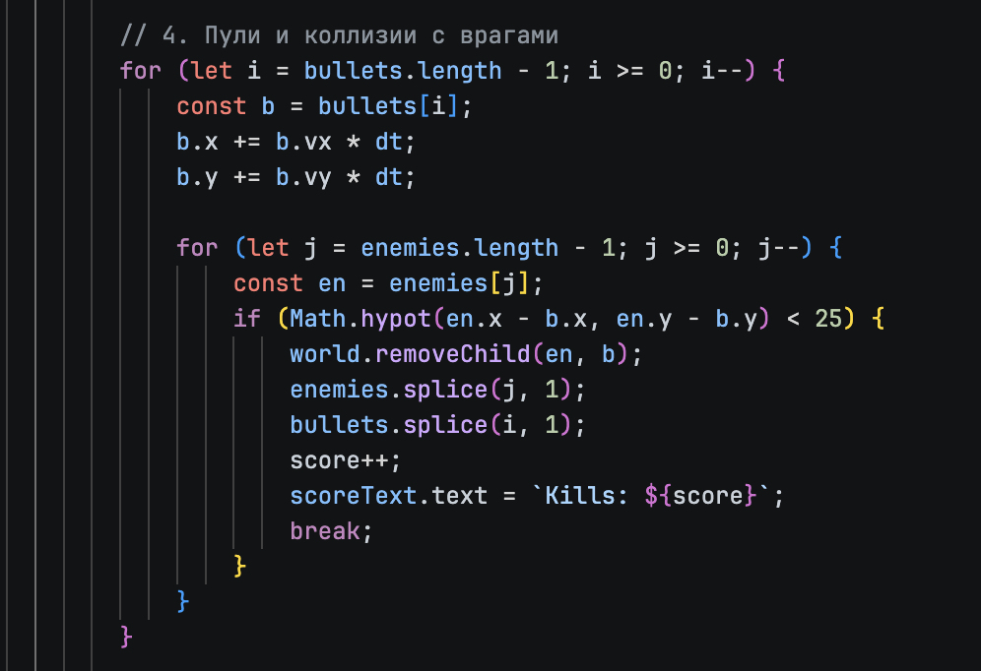
main.js

Slide 18
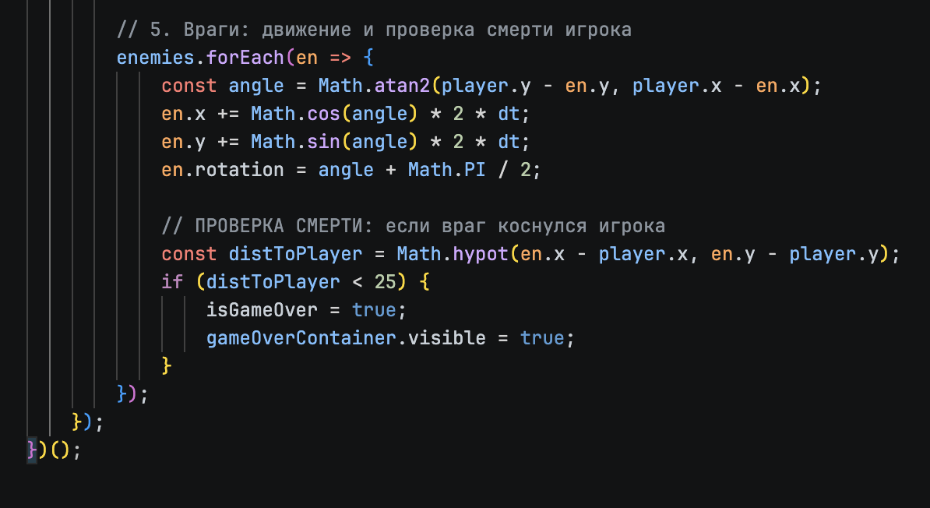
main.js

Slide 19
Команда для запуска
В терминале пишем
cd pixi-project (один раз)
npm run dev

Slide 20
Что мы узнали
Работа с клавиатурой и мышкой (через Pixijs)
Вывод текста (через Pixijs)
WebGL графика (через Pixijs)
Внедрили немного математики (теорема пифагора: Расстояние между объектами)

